Slide 1


Réunion A1

Slide 2
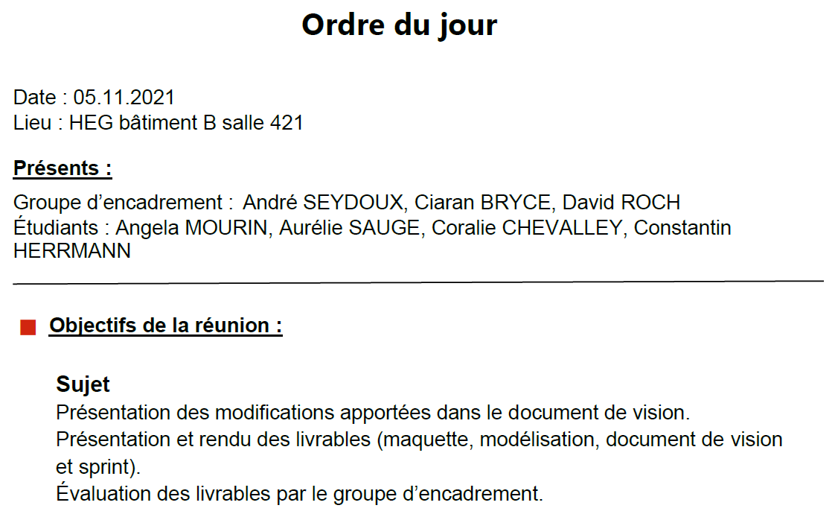

Slide 3
Planning
Diagramme de Gantt

Slide 4
Scrum
Product backlog
Sprint

Slide 5
EXIGENCES DU PRODUIT
Convention de nommage

Slide 6
Scénario
Scénario

Slide 7
MAQUETTE
Maquette

Slide 8

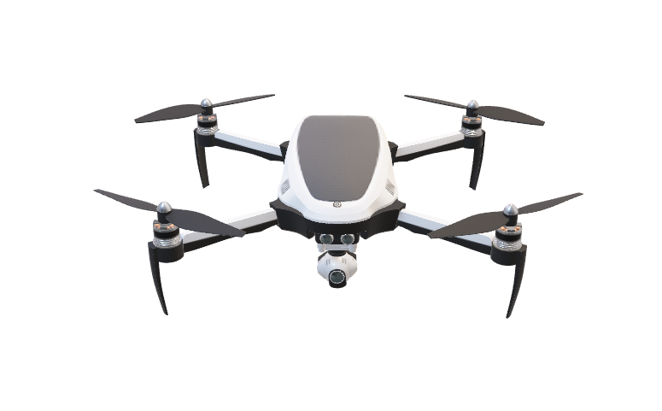
CONCLUSION
Notes:
Statue sociale de Waview (Page 32)
Loi sur la protection des données (page 33)
Cahier des charges (page 34/35)
Risques (page 36/37)
Scénario (38/39)

